Slide 1
调试逆向
在软件开发的过程中，程序员会使用一些调试工具，以便高效地找出软件中存在的错误。
而在逆向分析领域，分析者也会利用相关的调试工具来分析软件的行为并验证分析结果。
由于操作系统都会提供完善的调试接口，所以利用各类调试工具可以非常方便灵活地观察和控制目标软件。
在使用调试工具分析程序的过程中，程序会按调试者的意愿以指令为单位执行。

Slide 2
调试逆向分为动态分析技术和静态分析技术。
动态分析技术指的是使用调试工具加载程序并运行，随着程序运行，调试者可以随时中断目标的指令流程，以便观察相关计算的结果和当前的设备情况。
静态分析技术是相对于动态分析而言的。由于在实际分析中，很多场合不方便运行目标（例如病毒程序，设备不兼容，软件的单独某一模块）。那么这个时候静态分析技术就该上场了！

Slide 3
OD（OllyDbg）和IDA Pro这两款工具分别是调试逆向的倚天剑和屠龙刀。
虽然两者都兼容动态和静态的调试方式，但就动态调试而言，OD更为灵活和强大，而静态调试工具的王者理所应当是功能极为强大的IDA Pro。

Slide 4
PE结构
PE（Portable Execute）文件是Windows下可执行文件的总称，常见的有DLL，EXE，OCX，SYS等，事实上，一个文件是否是PE文件与其扩展名无关，PE文件可以是任何扩展名。那Windows是怎么区分可执行文件和非可执行文件的呢？我们调用LoadLibrary传递了一个文件名，系统是如何判断这个文件是一个合法的动态库呢？这就涉及到PE文件结构了。
PE文件的结构一般来说如下图所示：从起始位置开始依次是DOS头，NT头，节表以及具体的节。

Slide 5
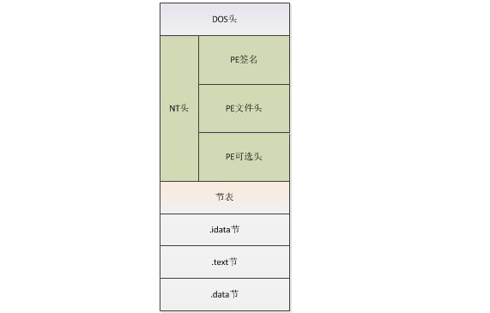

Slide 6
DOS头是用来兼容MS-DOS操作系统的，目的是当这个文件在MS-DOS上运行时提示一段文字，大部分情况下是：This program cannot be run in DOS mode.还有一个目的，就是指明NT头在文件中的位置。
NT头包含windows PE文件的主要信息，其中包括一个‘PE’字样的签名，PE文件头（IMAGE_FILE_HEADER）和PE可选头（IMAGE_OPTIONAL_HEADER32），头部的详细结构以及其具体意义在PE文件头文章中详细描述。
节表：是PE文件后续节的描述，windows根据节表的描述加载每个节。
节：每个节实际上是一个容器，可以包含代码、数据等等，每个节可以有独立的内存权限，比如代码节默认有读/执行权限，节的名字和数量可以自己定义，未必是上图中的三个。

Slide 7
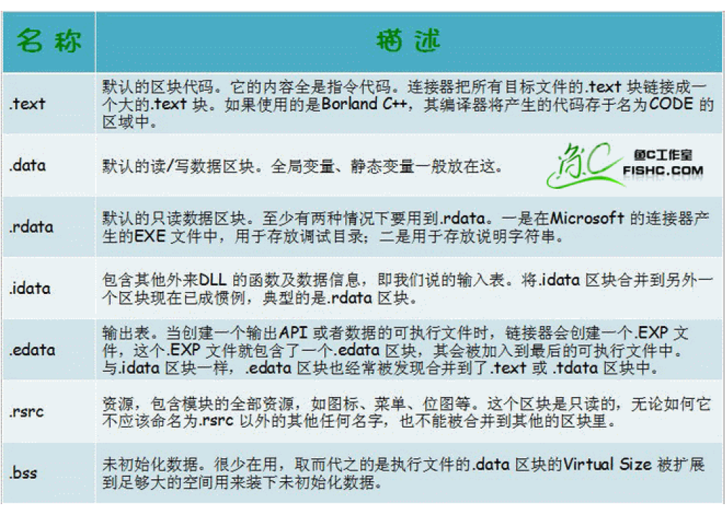

Slide 8
当一个PE文件被加载到内存中以后，我们称之为“映象”（image），一般来说，PE文件在硬盘上和在内存里是不完全一样的，被加载到内存以后其占用的虚拟地址空间要比在硬盘上占用的空间大一些，这是因为各个节在硬盘上是连续的，而在内存中是按页对齐的，所以加载到内存以后节之间会出现一些“空洞”。
因为存在这种对齐，所以在PE结构内部，表示某个位置的地址采用了两种方式，针对在硬盘上存储文件中的地址，称为原始存储地址或物理地址表示距离文件头的偏移；另外一种是针对加载到内存以后映象中的地址，称为相对虚拟地址（RVA），表示相对内存映象头的偏移。
然而CPU的某些指令是需要使用绝对地址的，比如取全局变量的地址，传递函数的地址编译以后的汇编指令中肯定需要用到绝对地址而不是相对映象头的偏移，因此PE文件会建议操作系统将其加载到某个内存地址（这个叫基地址），编译器便根据这个地址求出代码中一些全局变量和函数的地址，并将这些地址用到对应的指令中。

Slide 9
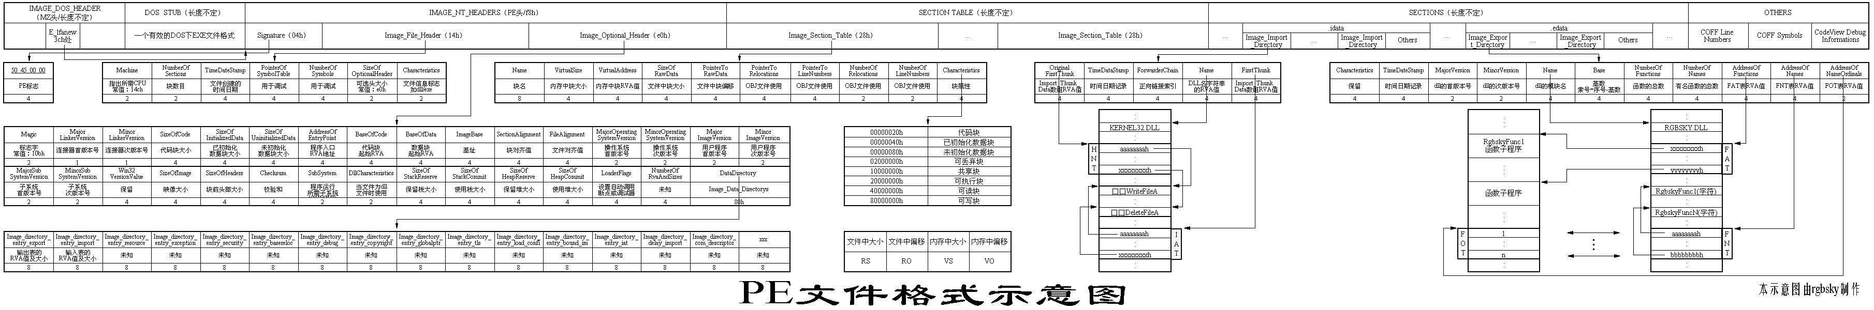

Slide 10
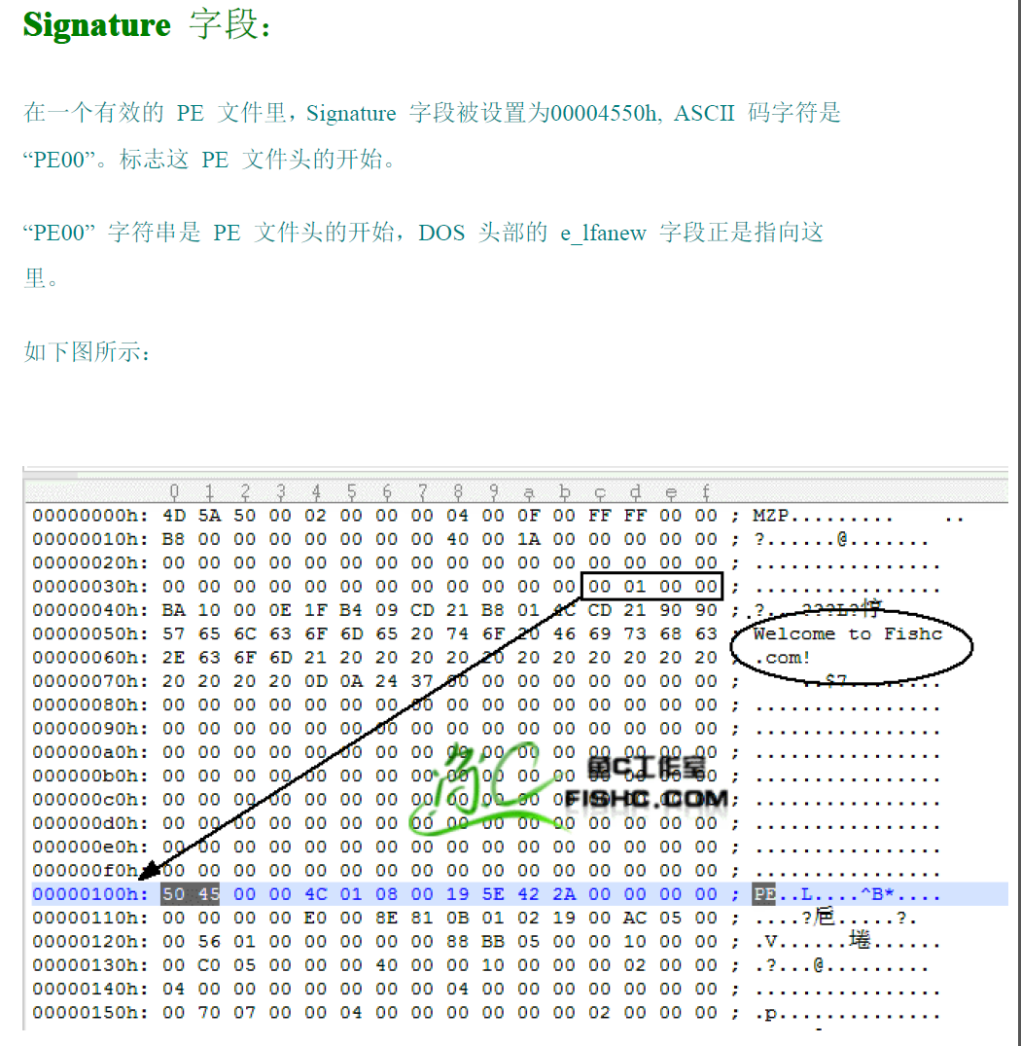

Slide 11
-----------------------算数运算指令-----------------------
ADD 加法
ADC 带位加法
SBB 带位减法
SUB 减法.
INC 加法.
NEC 求反(以0减之).
NEG 求反然后加1，假如NEG AL相当于Not AL; INC AL
CMP 比较.(两操作数作减法,仅修改标志位,不回送结果).
INC DPTR 数据指针寄存器值加1 (说明：将16位的DPTR加1，当DPTR的低字节(DPL)从FFH溢出至00H时，会使高字
节(DPH)加1，不影响任何标志位)

Slide 12
-----------------------数据转移指令---------------------------------
1. 通用数据传送指令.
MOV 传送字或字节.
MOVSX 先符号扩展,再传送.
MOVZX 先零扩展,再传送.
PUSH 把字压入堆栈.
POP 把字弹出堆栈.
PUSHA 把AX,CX,DX,BX,SP,BP,SI,DI依次压入堆栈.
POPA 把DI,SI,BP,SP,BX,DX,CX,AX依次弹出堆栈.
PUSHAD 把EAX,ECX,EDX,EBX,ESP,EBP,ESI,EDI依次压入堆栈.
POPAD 把EDI,ESI,EBP,ESP,EBX,EDX,ECX,EAX依次弹出堆栈.
BSWAP 交换32位寄存器里字节的顺序
XCHG 交换字或字节.( 至少有一个操作数为寄存器,段寄存器不可作为操作数)
CMPXCHG 比较并交换操作数.( 第二个操作数必须为累加器AL/AX/EAX )
XADD 先交换再累加.( 结果在第一个操作数里 )
XLAT 字节查表转换.
── BX 指向一张 256 字节的表的起点, AL 为表的索引值 (0-255,即 0-FFH); 返回 AL
为查表结果. ( [BX+AL]->AL )

Slide 13
以上四条,测试带符号整数运算的结果(标志S,O和Z).
JE/JZ 等于转移.
JNE/JNZ 不等于时转移.
JC 有进位时转移.
JNC 无进位时转移.
JNO 不溢出时转移.
JNP/JPO 奇偶性为奇数时转移.
JNS 符号位为 "0" 时转移.
JO 溢出转移.
JP/JPE 奇偶性为偶数时转移.
JS 符号位为 "1" 时转移.
-----------------------程序转移指令 -----------------------
1>无条件转移指令 (长转移)
JMP 无条件转移指令
CALL 过程调用
RET/RETF过程返回.
2>条件转移指令 (短转移,-128到+127的距离内)
( 当且仅当(SF XOR OF)=1时,OP1<OP2 )
JA/JNBE 不小于或不等于时转移.
JAE/JNB 大于或等于转移.
JB/JNAE 小于转移.
JBE/JNA 小于或等于转移.
以上四条,测试无符号整数运算的结果(标志C和Z).
JG/JNLE 大于转移.
JGE/JNL 大于或等于转移.
JL/JNGE 小于转移.
JLE/JNG 小于或等于转移.

Slide 14
